Slide 1
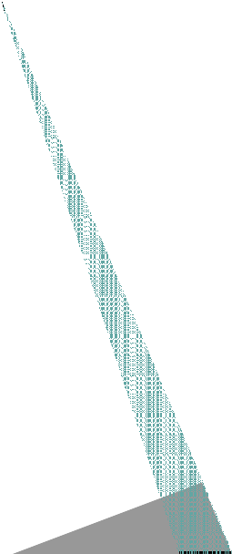
UI 디자인
사이트 제작 기획서
담당자 : 차성빈

Slide 2
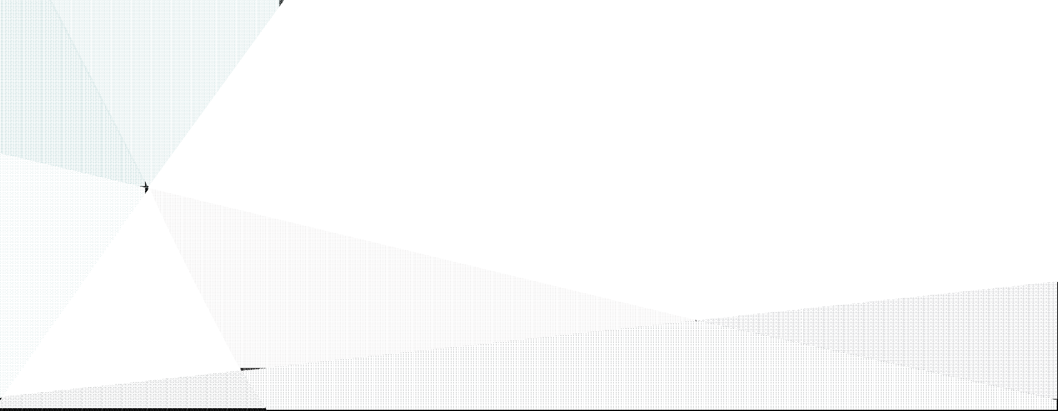
개요
구분 | 내용
기획 서비스 | 자기소개를 위한 간편한 포트폴리오 기능을위해
기획 배경 | 포트폴리오를 편하게, 누구든 볼수있게하기위해 제출용 포트폴리오
기획 목적 | 편리한 포트폴리오 관리 나를 어필하기 위해서
주요 기능 | 나의 학력,경력,능력 등을 보기쉽게 표현 보고 마음에 들었을 때 연락을 취할수 있는 수단
주요 고객 | 나를 고용하고자 하는 사람들
서비스 채널 | PC/모바일 웹
기타(오픈시점 등) | 2022년 6월

Slide 3
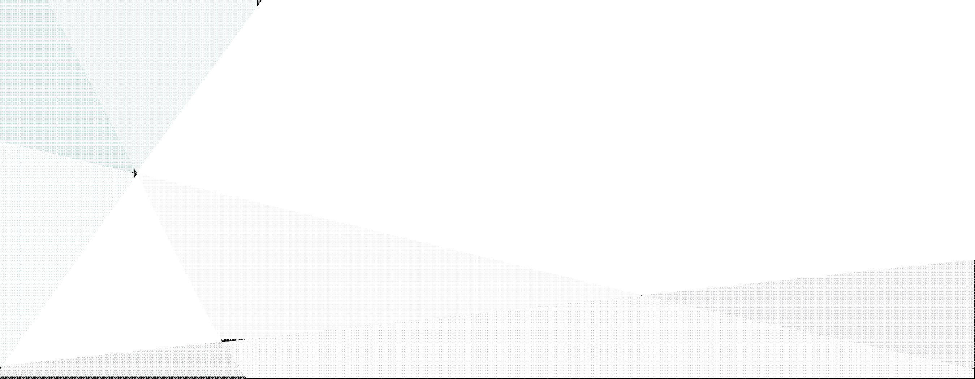
1.사이트 맵
Main
Blog
Contact
Project one
Project Two
Project Three
Email
Address
Phone
SNS

Slide 4
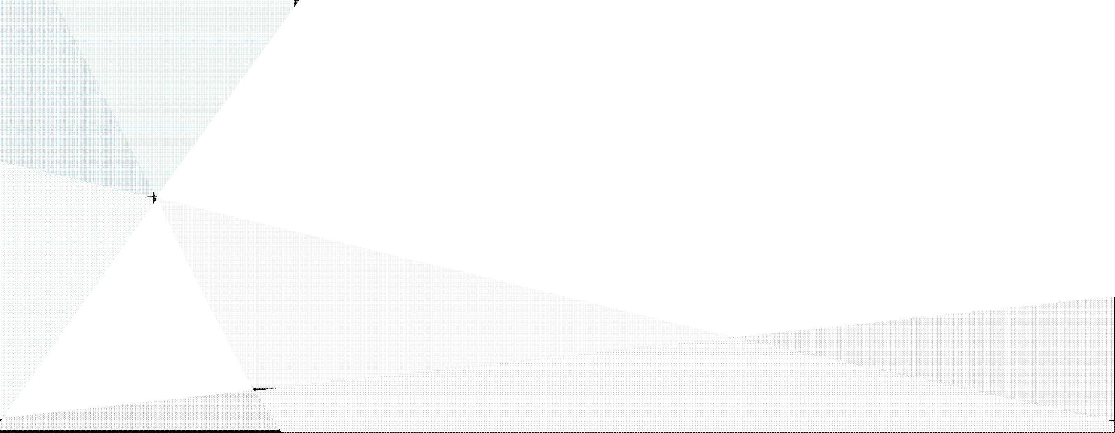
2.와이어 프레임
상단 메뉴바
자기소개
리 모 컨 기 능 및 컨 텐 츠 바 로 이 동 기 능
코딩경력/프로젝트 수/진행중인 프로젝트
학력/경력/능력
프로젝트 결과물 사이드 프로젝트
블로그 연락할수있는 방법

Slide 5

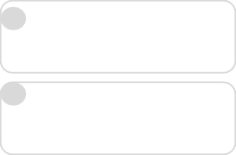
2-1.와이어 프레임 설명
1
상단 메뉴바
2
자기소개
7
리 모 컨 기 능 및 컨 텐 츠 바 로 이 동 기 능
구분 | 설명
1 | 로고, 메뉴, 메뉴버튼
2 | 고용주가 나를 알수있게 정보제공
3 | 내가 얼마나 코딩을 했고 무슨일을 했고 무슨일을 했었는지
4 | 최종학력/전공/경력/어떤일을 할수있는지
5 | 내가 해왔던 일들의 결과물 표출
6 | 나의 히스Th리/email/전화/기타등등의 연 락기능
7 | 궁금한 것을 바로 이동해서 볼수있Th록 리모컨 기능 탑재, 링크 등을 바로 이동할 수 있게
3
코딩경력/프로젝트 수/진행중인 프로젝트
4
학력/경력/능력
5
프로젝트 결과물 사이드 프로젝트
6
블로그 연락할수있는 방법

Slide 6


3.SWOT
간결한 디자인으로 어지럽지 않고 내용 이 한눈에 들어옴.
모바일 / pc 모두 지원한다
알고싶은 내용을 찾기 쉽다
디자인이 너무 심플해서 투박한 느낌이 든다. 아직 마땅한 경력이 없다
심플한 디자인을 좋아하는 사람은 사이 트를 자주방문할 수 있다.
고용주가 나에대해 쉽게 알수있다.
디자인 샘플을 받아가려는 사람들이 생 길수Th있다.
심플한 디자인을 싫어하는는 사람은 사이트를 방문하지 않을것이다.
심플하기때문에 양식이 흔하다는 느낌을 받을 수Th 있다.

Slide 7

4.글꼴 및 컬러
Arial, Baskerville, monospace
-> 가독성이 좋고 깔끔함.
Background Color
Font Color
Background Color은 전체가아닌 중간중간 꾸밀때만 바꿀계획 그전까진 #ffffff 유지
컬러는 다음페이지 참조
박스 컬러에 유의
외엔 기본값 유지

Slide 8

4-1.글꼴 및 컬러
#000000
#000000
상단 메뉴바
#ffffff
#2c54ff
#869dff
자기소개
-모바일 버전 시 메뉴 표시
#000000
리 모 컨 기 능 및 컨 텐 츠 바 로 이 동 기 능
#2c54ff
-반반씩 구성
코딩경력/프로젝트 수/진행중인 프로젝트
#000000
#000000
#000000
#2c54ff
학력/경력/능력
#000000
#2c54ff
프로젝트 결과물 사이드 프로젝트
#000000
#2c54ff
블로그 연락할수있는 방법
#000000

Slide 9

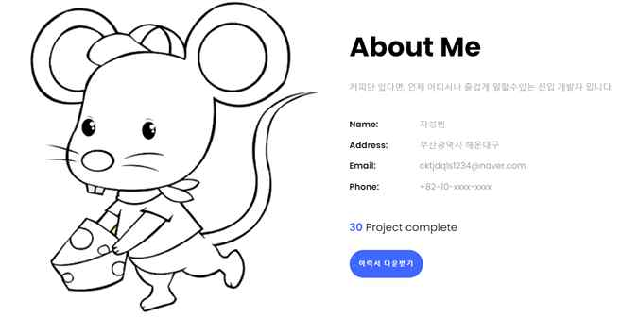
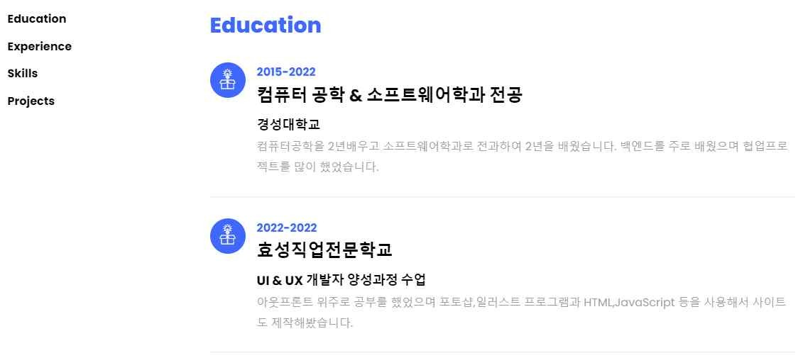
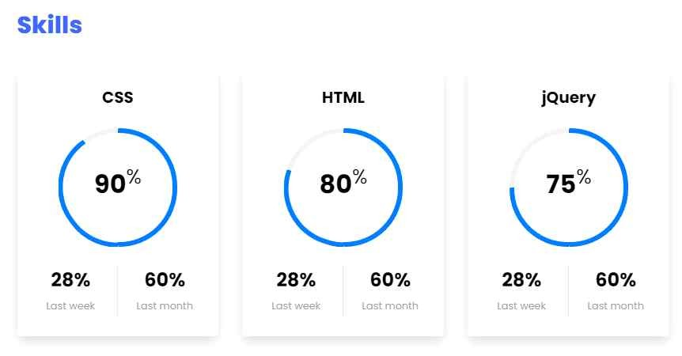

5.비주얼 무드보드
다음페이지 계속

Slide 10

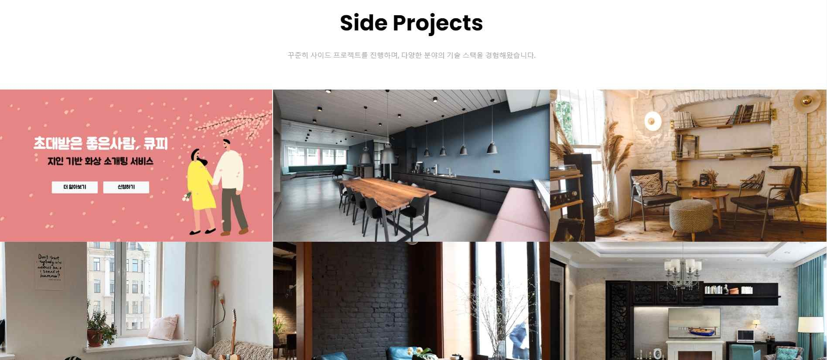
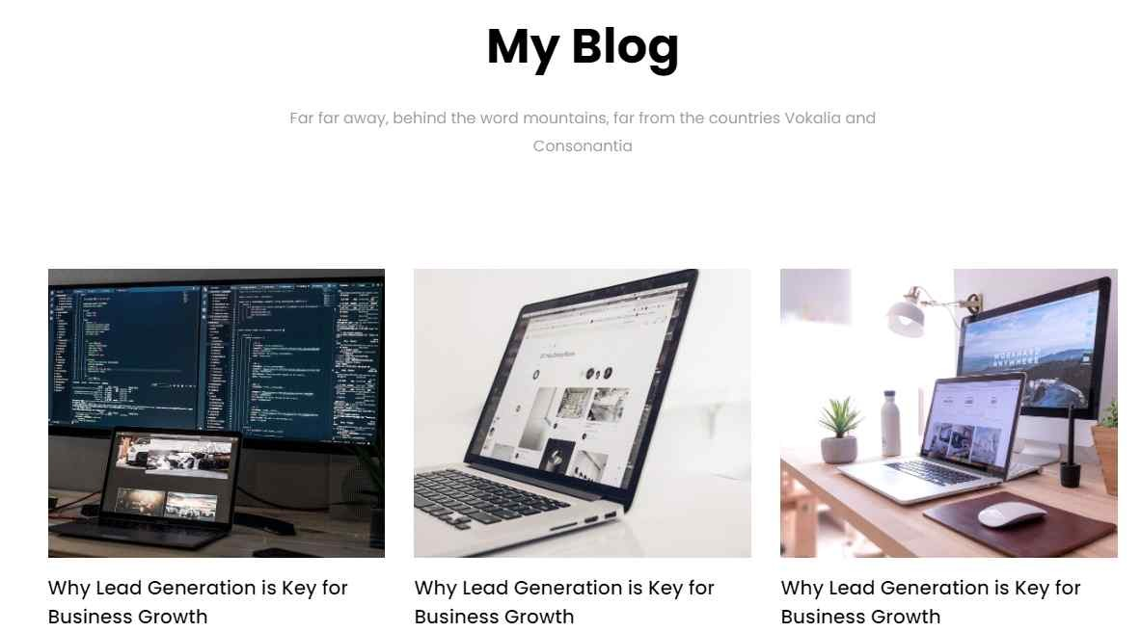
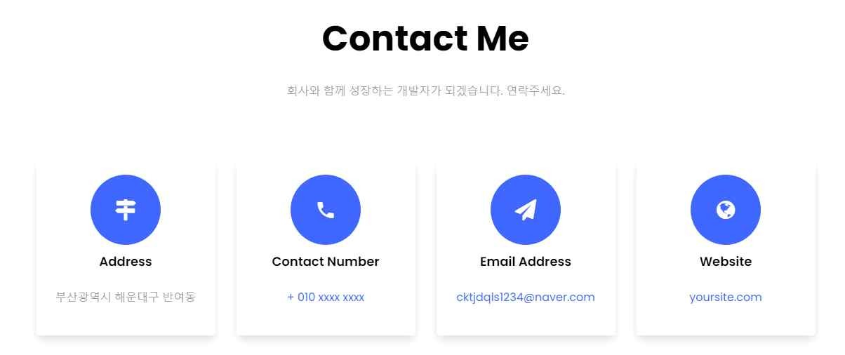
5-1.비주얼 무드보드

